Slide 1
2. USINAS HIDROELÉTRICAS
Recursos hidráulicos
Potencial hidroelétrico.
Turbinas hidráulicas
Usinas hidroelétricas.

Slide 2
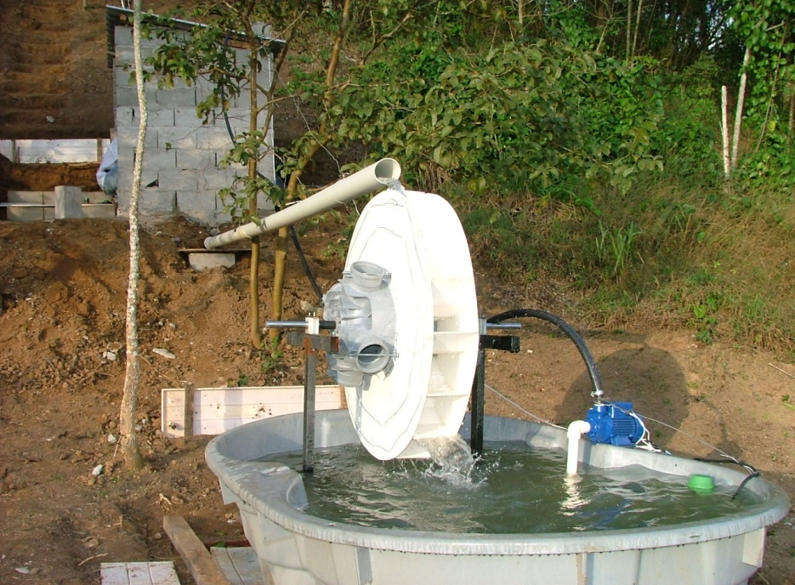
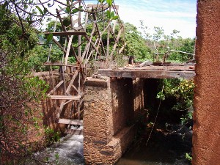
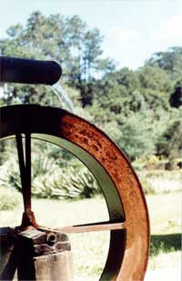
ORIGEM

Slide 3
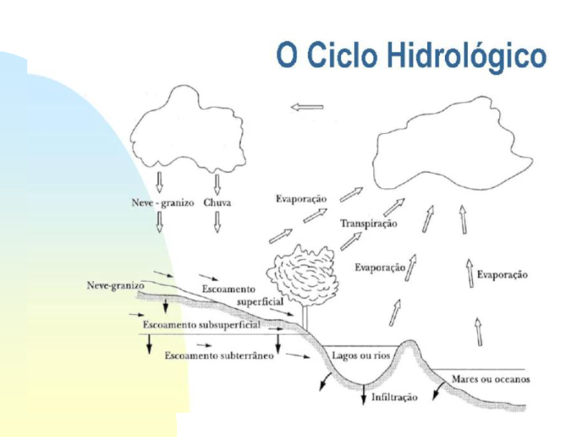

Slide 4
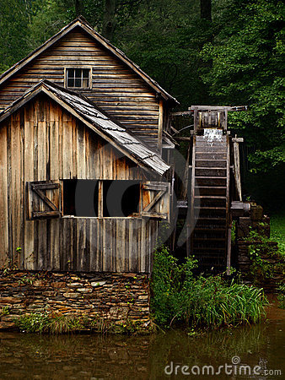
Moinho

Slide 5
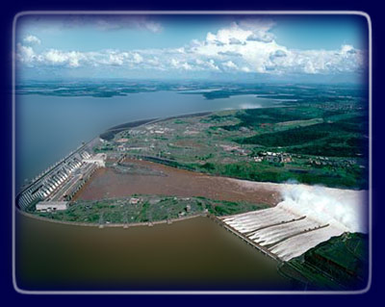
Hidrelétricas
Em cada país essa energia varia consideravelmente, em função do relevo, das precipitações e também do nível de desenvolvimento do país, divido aos grandes investimentos necessários para sua instalação.
O custo desta energia depende do tipo de rios em que se é instalado as usinas.

Slide 6
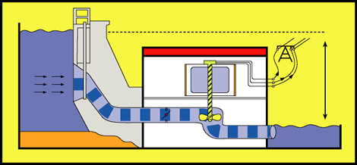
Como é gerada essa energia ?

Slide 7
Diagrama Geral de uma Hidrelétrica
Entrada de Água
-Válvula-
Erro de Freqüência
(ou Potência)
Reg.
Veloc.
(Distribuidor)
Gerador
Energia Elétrica
Turbina
Rotor do Gerador
Pmec
Regulação de Tensão

Slide 8
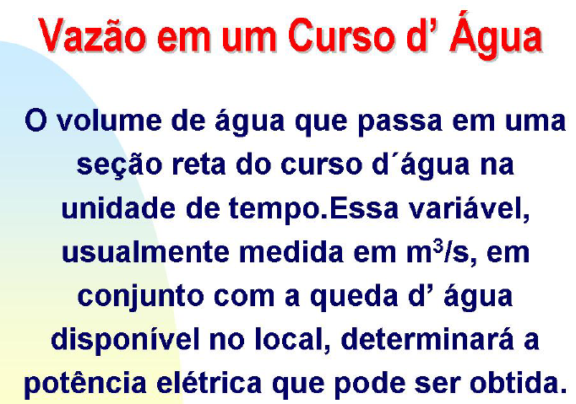

Slide 9
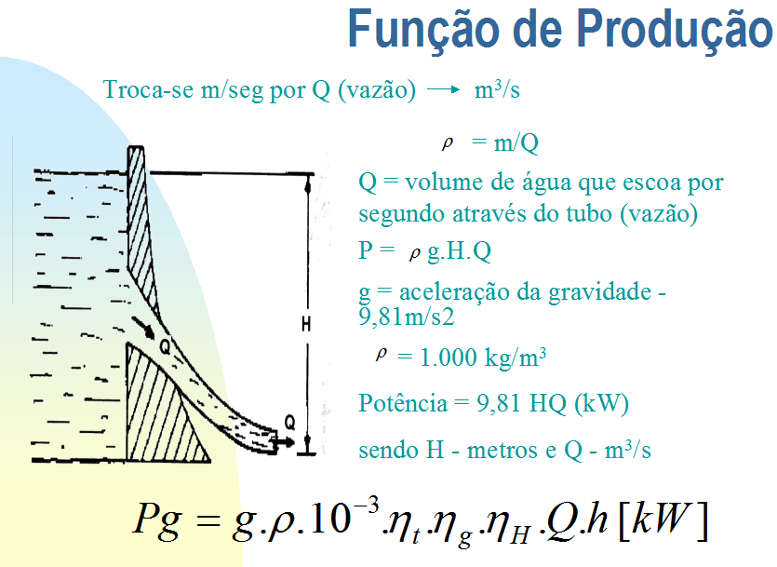

Slide 11
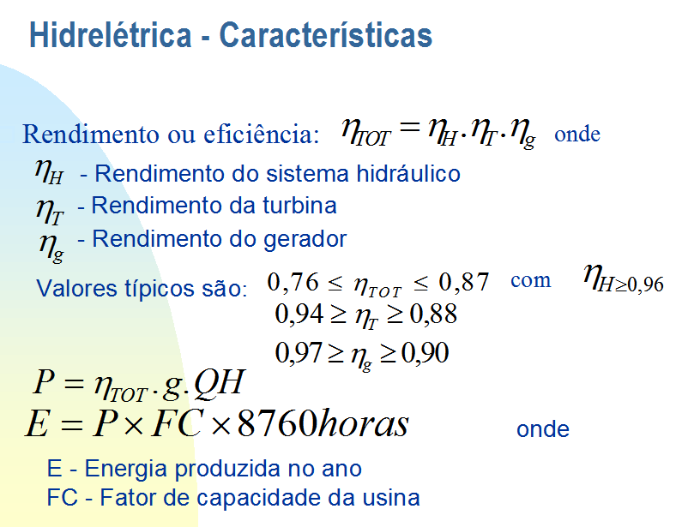

Slide 12
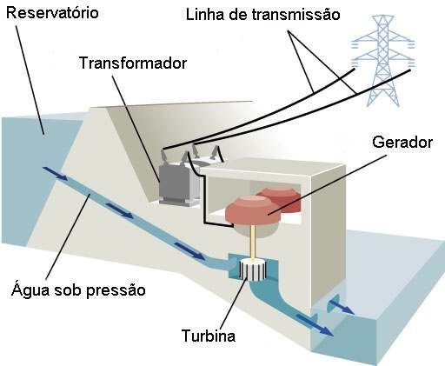
Partes de uma hidrelétrica

Slide 13
Turbina
A turbina é constituída por pás responsáveis por transformar o movimento linear da água em movimento circular (semelhante à roda d’água dos gregos).
A turbina por sua vez é acoplada a um gerador elétrico responsável por converter a energia mecânica em energia elétrica.
Contudo a tensão gerada por esse gerador é baixa sendo necessária uma elevação de tensão para reduzir as perdas durante a transmissão.

Slide 14
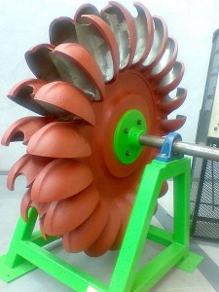
Turbina

Slide 15
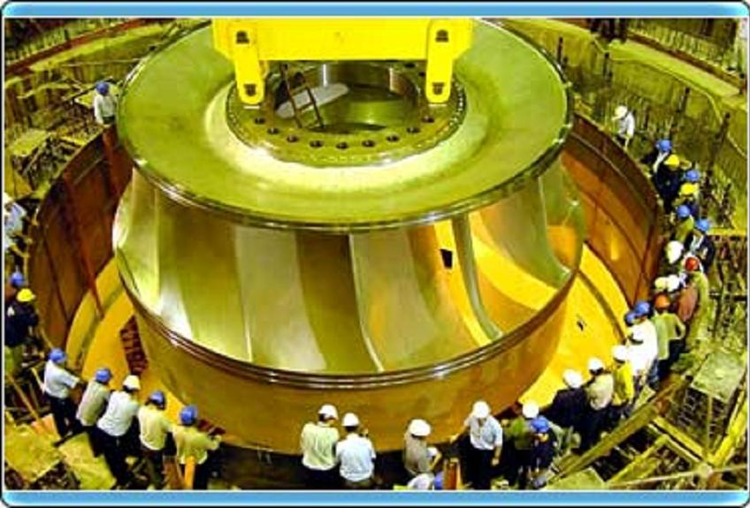
TURBINA DE ITAIPÚ

Slide 16
partes de uma hidrelétrica
barragem: que tem por função barrar o fluxo da água do rio, represando-a;
comportas e o vertedouro, que controlam o nível de água da represa, evitando transbordamentos;
casa de máquinas, onde estão instalados os geradores acoplados às turbinas.

Slide 17
Funcionamento
Para transformar a força das águas em energia elétrica, a água represada passa por dutos forçados, gira a turbina que, por estar interligada ao eixo do gerador, faz com que este entre em movimento, gerando a eletricidade.
Antes de se tornar energia elétrica, a energia primária deve ser convertida em energia cinética de rotação.

Slide 18
Funcionamento
O dispositivo que realiza essa transformação é a turbina.
Ela consiste basicamente em uma roda dotada de pás, que é posta em rápida rotação ao receber a massa de água.
O último elemento dessa cadeia de transformações é o gerador, que converte o movimento rotatório (a energia cinética) da turbina em energia elétrica.

Slide 19
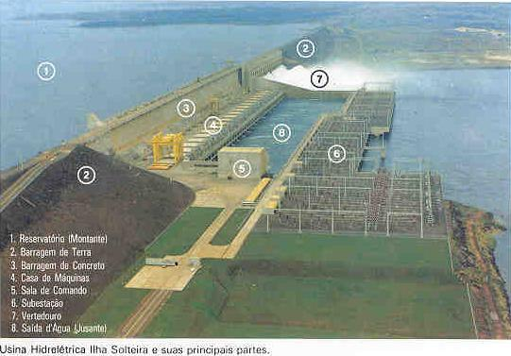

Slide 20
Tipos de Centrais Hidrelétricas
Quanto ao uso das vazões naturais
  Centrais a fio d’água
  Centrais de acumulação
  Centrais reversíveis

Slide 21
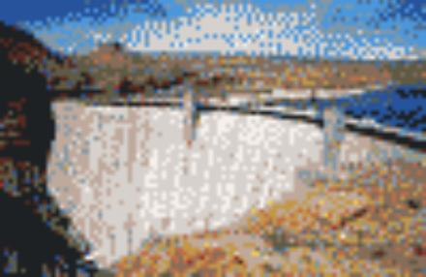
Central a Fio d’água
Tem uma capacidade de armazenamento muito pequena e, em geral, dispõe somente da vazão natural do curso d´água

Slide 22
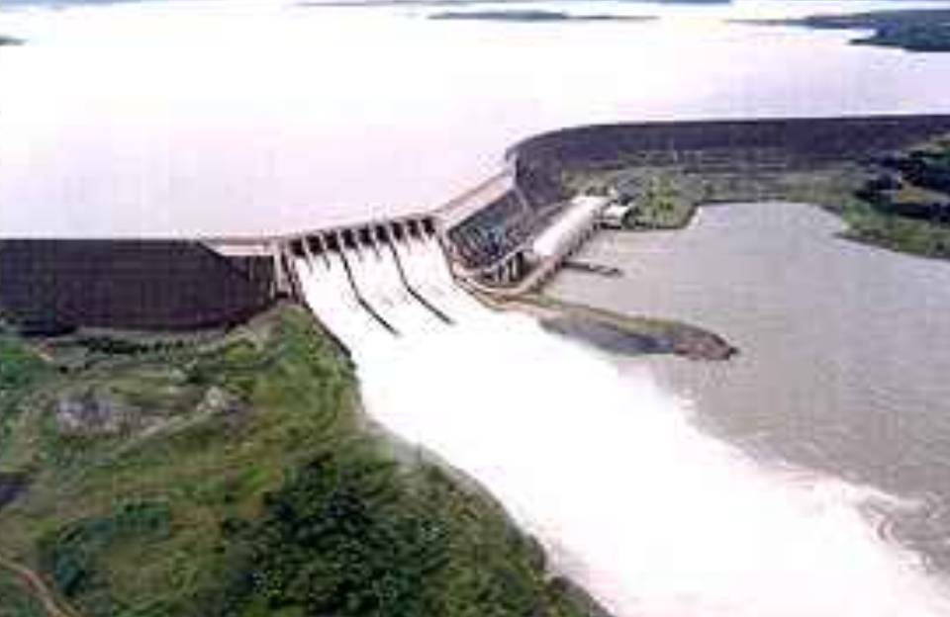
Central de Acumulação

Slide 23
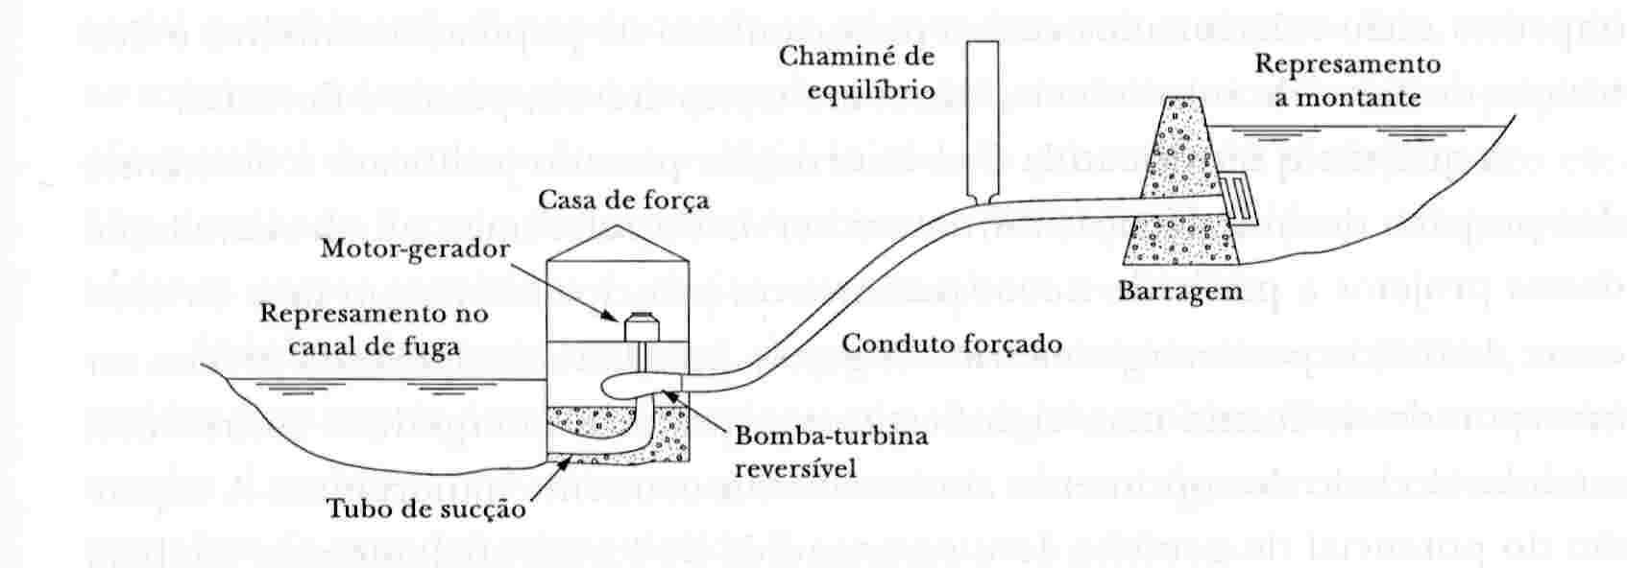
Central Reversível

Slide 24
Tipos de Centrais Hidrelétricas
Quanto à potência
  micro P < 100 kW
  mini 100 < P < 1.000 kW
  pequenas 1.000 < P < 30.000 kW
  médias 30.000 < P < 150.000 kW
  grandes P > 150.000 kW

Slide 25
Tipos de Centrais Hidrelétricas
Quanto à altura de queda d’água:
  baixíssima H < 10 metros
  baixa 10 < H < 50 metros
  média 50 < H < 250 metros
  alta H < 250 metros

Slide 26
Tipos de Centrais Hidrelétricas
Quanto à forma de captação da água
  leito de rio ou de barramento
  desvio ou em derivação

Slide 27
Central em desvio

Slide 28
Pontos a serem analisados quando da instalação de uma Central Hidrelétrica
Potência mecânico –hidráulica disponível
Potência utilizável
Possibilidade de transporte dos componentes ao parque gerador
Custo das obras civis
Custos dos equipamentos de ação direta e dos equipamentos auxiliares
Custo de manutenção
Rendimento dos equipamentos de ação direta (turbina e gerador)
Custo das áreas inundáveis
Valores da áreas no entorno do reservatório
Aspectos ligados à geologia e à localização do reservatório e da barragem

Slide 29
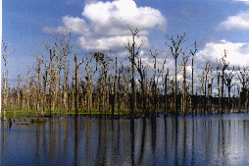
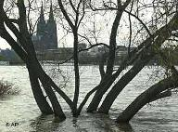
Desvantagens da energia hidrelétrica
Mudanças radicais no ecossistema local.
Alteração do nicho ecológico dos animais da região.
Transferência dos habitantes da área para outros locais (caso de Nova Ponte).

Slide 30

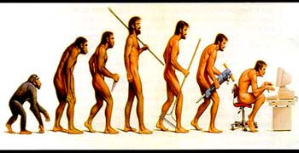
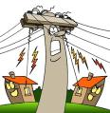
Vantagens da energia hidrelétrica
Nos países com grande potencial hídrico, as usinas hidrelétricas podem abastecer toda, ou a maior parte da energia utilizada pelos mesmos.
É considerada uma fonte limpa. Não emite substâncias nocivas ao meio ambiente. Fonte barata e renovável.

Slide 31
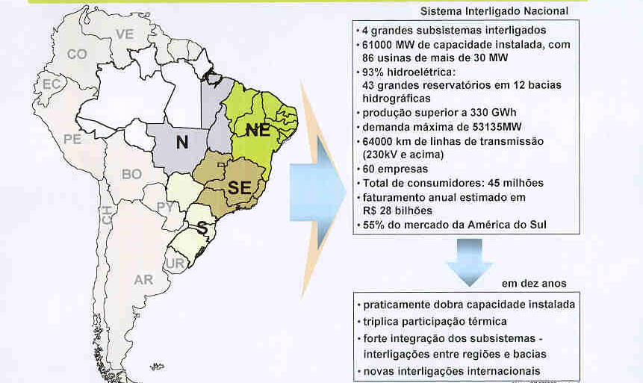
Sistema Elétrico Brasileiro - Estrutura Regional
4 grandes Subsistemas Interligados
110.000 MW de capacidade instalada, com cerca de 100 usinas com mais de 30 MW (além de quase toda parcela paraguaia de Itaipú)
~ 82 % hidrelétrico
43 grandes reservatórios em 12 Bacias
Hidrográficas
Produção superior a 482.000 GWh ano (55.0 GWm)
Demanda Máxima de quase 80.000 MW
70.000 km de linhas de transmissão (230 kV e acima)
Faturamento anual estimado em mais de 30 bilhões
de Reais
55 % do mercado da América do Sul

Slide 32
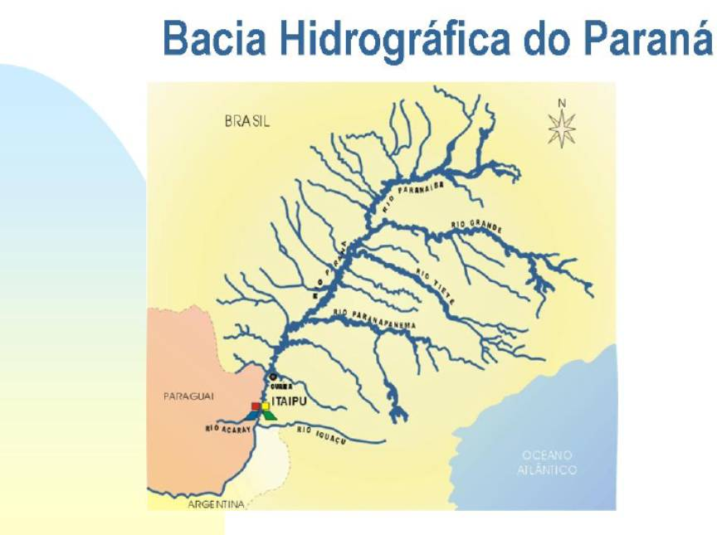

Slide 33
Características dos Subsistemas
  Capac. Armaz.
  10.693 MWmês
  4,5%
Sistema Interligado Norte
  Exportador 9 meses do ano
  Capac. Armaz.
  50.193 MWmês
  21,2%
Sistema Interligado Nordeste
  Crescentemente mercado de demanda, com reversão do quadro em função da intensificação do aproveitamento da energia eólica.
  Capac. Armaz.
  160.844 MWmês
  68,0%
Sistema Interligado Sudeste/Centro-Oeste
  Grande mercado de demanda no país.
  Importador de outras regiões e países vizinhos, na maior parte do ano.
  Grande capacidade de armazenamento em múltiplos reservatórios.
Sistema de dimensão continental com predominância hidrelétrica.
Quatro submercados, sendo que o Norte cada vez mais será exportador, seguido pelo Sul.
Sistema Interligado SUL
Hoje : Sistema hidrotérmico com grande variabilidade de armazenamento: intercâmbios com SE/CO variando de sentido.
Futuro : Expansão da geração e intercâmbios internacionais o tornam exportador em potencial.
  Capac. Armaz.
  14.794 MWmês
  6,3%

Slide 34
Bacia do Paraná
Maior potencial hidrelétrico instalado do país: 70% de toda potência instalada no Brasil.
Potencialidade natural (clima tropical e relevo de planalto) e localização estratégica (proximidade com os grandes centros urbanos e industriais).
Possui a maior Usina Hidrelétrica do mundo: Itaipu (binacional).
É a espinha dorsal do Mercosul.

Slide 35
Potencial
O Brasil está entre os cinco maiores produtores de energia hidrelétrica no mundo, sendo sócias de uma das maiores usinas hidrelétricas do mundo.
A usina de Itaipu é considerada uma das maiores usinas hidrelétricas do mundo, sua capacidade de produção de energia é de cerca de 13.000Mw, a obtenção de tamanha potencia elétrica é devido as 19 turbinas que constituem a usina, cada turbina tem capacidade de cerca de 700Mw.

Slide 36
Potencial
A usina de Itaipu esta localizada na divisa entre o Brasil e o Paraguai, seu reservatório é abastecido pelo Rio Paraná e seus afluentes.
Itaipu é responsável por gerar cerca de 20% da energia consumida no Brasil e 95% da energia consumida no Paraguai.

Slide 37
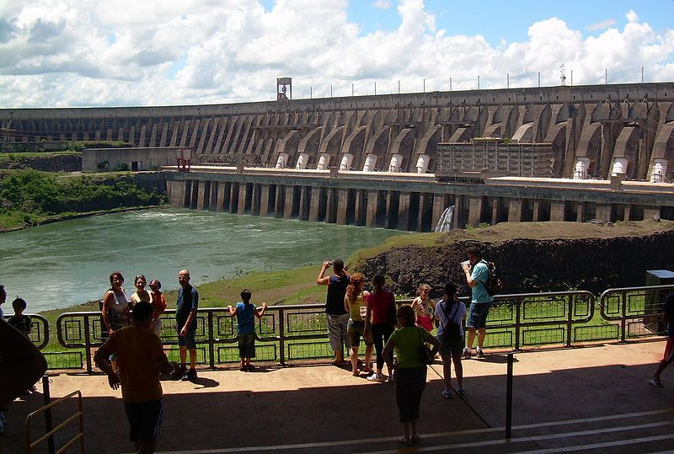
Itaipú

Slide 38
Itaipu

Slide 39
Bacia Amazônica
Maior potencial hidrelétrico disponível.
A construção de usinas hidrelétricas na região é uma ameaça ao ecossistema.
Rio Amazonas: planície e navegável.
Afluentes do rio Amazonas: planalto e potencial hidrelétrico.
Dificuldade nas obras de engenharia devido a grandiosidade dos rios.

Slide 40
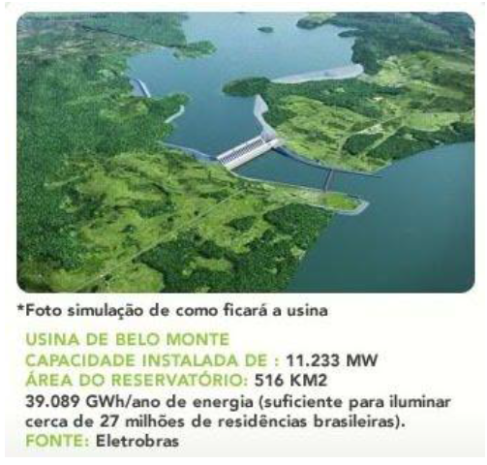
Belo Monte – Xingu - Pará

Slide 41
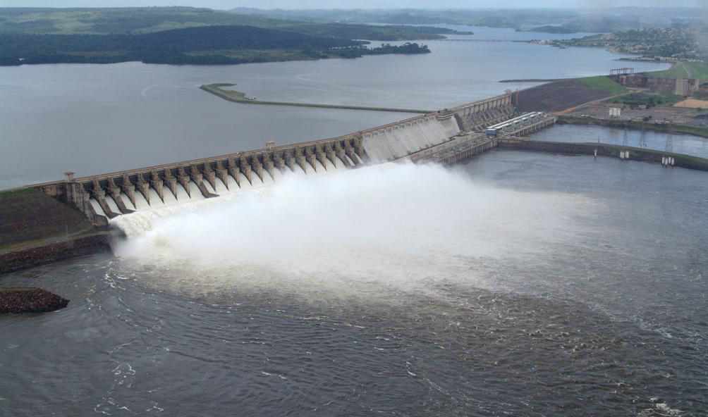
Tucuruí rio Tocantins - Pará

Slide 42
Bacia do Tocantins
Maior bacia hidrográfica genuinamente brasileira.
Possui a segunda maior usina hidrelétrica do Brasil: Tucuruí.
Rios de planalto: potencial hidrelétrico.
Abastece o Projeto Carajás, a Albrás e fornecimento energético para a região Norte.

Slide 43
Bacia do São Francisco
É a segunda maior bacia genuinamente brasileira e a maior usina genuinamente brasileira: Paulo Afonso.
O rio drena parte do Sertão Nordestino, de clima-semi-árido.
Problemas ligados a seca ameaçam a produção energética na região.
A construção das hidrelétricas envolve questões econômicas, ecológicas e sociais.

Slide 44
Paulo Afonso

Slide 45
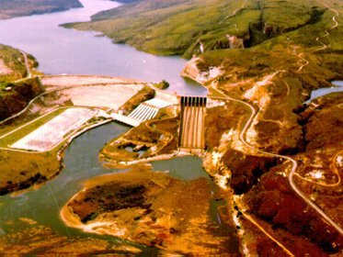
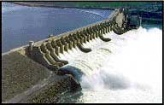
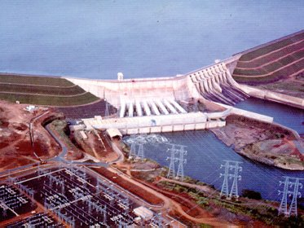
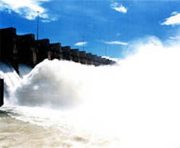
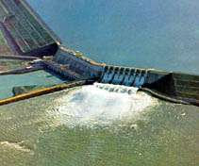
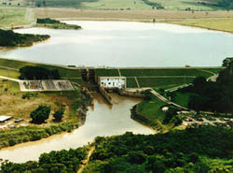
Usinas Hidrelétricas do Brasil

Slide 46
Jirau - Rondonia

Slide 47
Itaipu, a maior hidrelétrica do mundo
A Usina Hidrelétrica de Itaipu, a maior em operação no mundo, um empreendimento binacional desenvolvido pelo Brasil e Paraguai, está localizada no rio Paraná, no trecho de fronteira entre os dois países, 14 km ao norte da Ponte da Amizade. A área do projeto se estende desde Foz do Iguaçu, no Brasil, e Cidad del Este, no Paraguai, ao sul, até Guaíra (Brasil) e Salto del Guaira (Paraguai), ao norte.
A potência instalada da usina é de 12.600 megawatts, com 18 unidades geradoras de 700 megawatts cada. No ano 2000, a usina estabeleceu recorde mundial, de 93,4 bilhões de quilowatts-hora, responsável pelo suprimento de 95% da energia elétrica consumida no Paraguai e 24% de toda a demanda do mercado brasileiro.

Slide 48
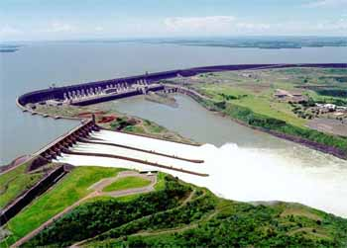

Slide 49
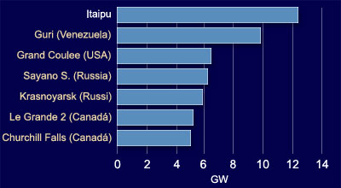
Comparações com usina de Itaipu

Slide 50
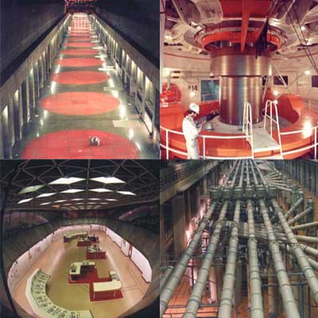
Curiosidades sobre a usina de Itaipu
O volume total de concreto utilizado na construção de Itaipu seria suficiente para construir 210 estádios de futebol como o do Maracanã, no Rio de Janeiro.
O ferro e aço utilizados permitiriam a construção de 380 Torres Eiffel.
A vazão máxima de água de Itaipu ( 62,2 mil metros cúbicos por segundo) corresponde a 40 vezes a vazão média das Cataratas do Iguaçu.

Slide 51
Curiosidades sobre a usina de Itaipu
A altura da barragem principal (196 metros) equivale à altura de um prédio de 65 andares.
O Brasil teria de queimar 434 mil barris de petróleo por dia para obter em plantas termelétricas a mesma produção de energia de Itaipu.
O volume de escavações de terra e rocha em Itaipu é 8,5 vezes superior ao do Eurotúnel, e o volume de concreto 15 vezes maior.

Slide 52
Usina de três Gargantas na China
Construída no Rio Yang Tsé Kiang.
1993: início da obra.
2009: 26 turbinas com capacidade de 18.200 megawatts.
Função: prevenção de enchentes, geração de energia e facilitar o transporte fluvial.
Remanejará cerca de 1,2 milhão de pessoas.
Custo de US$ 25 bilhões.
Conflitos internos para a concretização do projeto.

Slide 53
